Slide 1


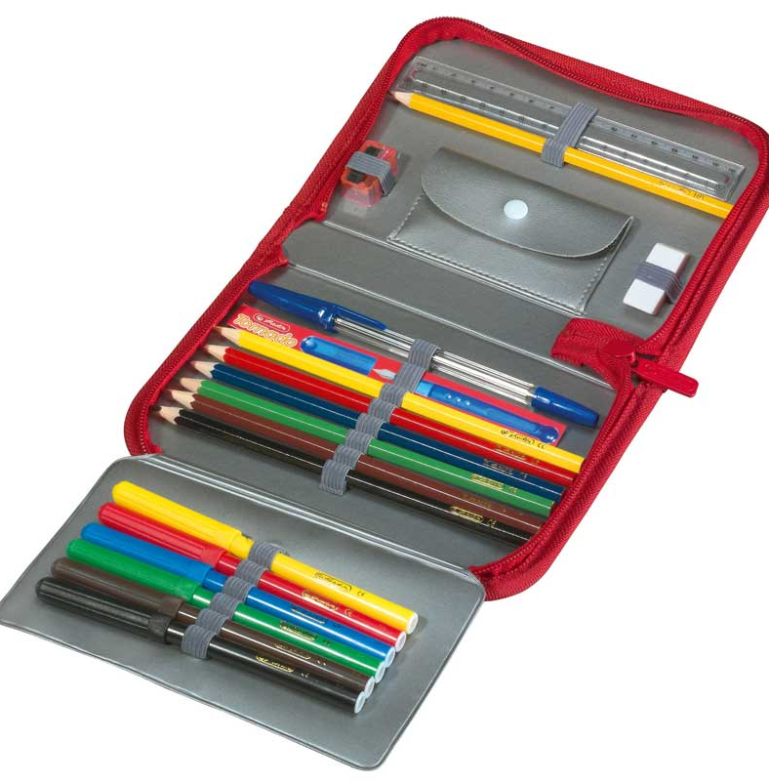
Интегрированный урок по обучению грамоте
(чтение + письмо)

Slide 2


Slide 3


Slide 4
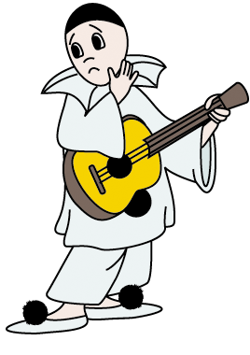

Slide 5
согласная буква | РАЗДЕЛИТЕЛЬНЫЙ Ь | е Ё и ю я

Slide 6


Букварь, стр. 140-141

Slide 7
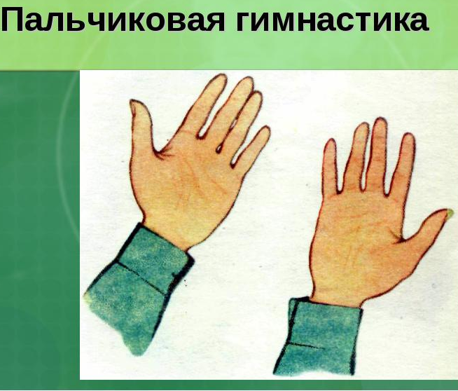
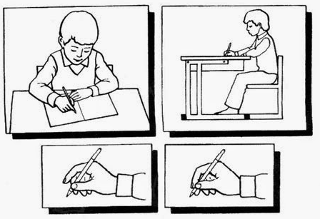
Чистописание

Slide 8
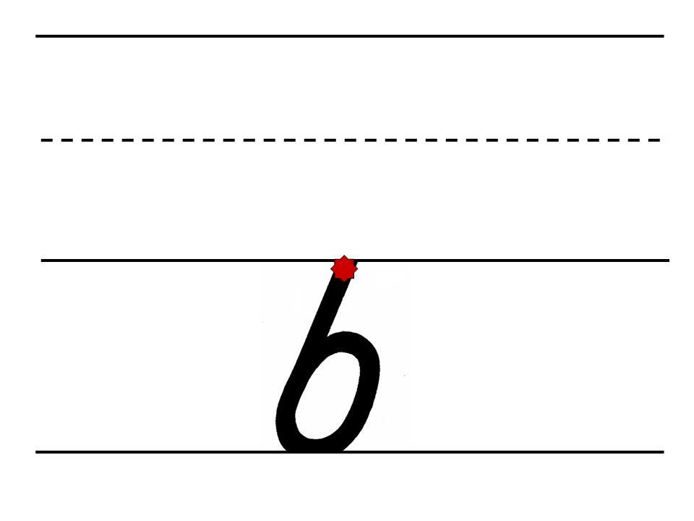
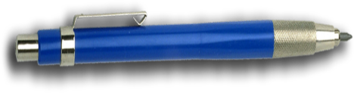

Slide 9
ь ь ь
ье
ьё
ьи
ью
ья

Slide 10

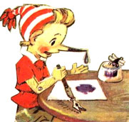

Slide 11
Букварь, стр. 140-141

Slide 12

софья вьюга ручьи друзья
Софья вьюга ручьи друзья
+
!
+
+
+/-
-/+

Slide 13
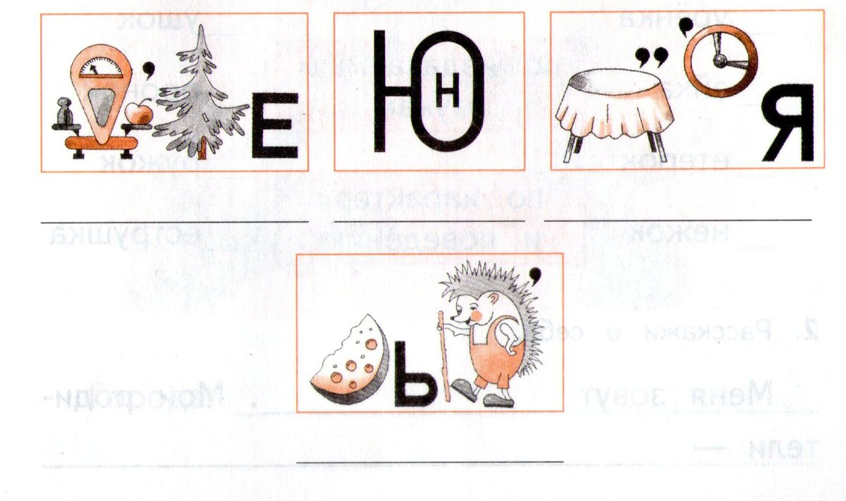

Slide 14
согласная буква | РАЗДЕЛИТЕЛЬНЫЙ Ь | е Ё и ю я

Slide 15
Интегрированный урок по обучению грамоте
(чтение + письмо)

Slide 16

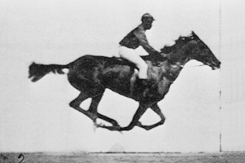
Речевая разминка
Курьер курьера обгоняет в карьер.

Slide 18
У Ули ульи.
Коля колья колет.

Slide 19


Slide 20


Slide 21

Целый день сегодня шью.
Я одела всю семью.

Slide 22


Slide 23


Slide 24


Slide 25

Наталья
Софья
Ольга
Татьяна
Илья

